Slide 1
Тема долгосрочного проекта по математике
«Составление таблицы умножения на 3»
Учитель начальных классов Куренкова Светлана Владимировна

Slide 2


Slide 3
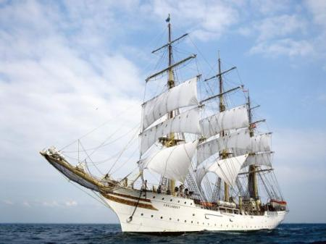
Экспедиция -
это отправка в даль, поездка с целью получения новых сведений.

Slide 4
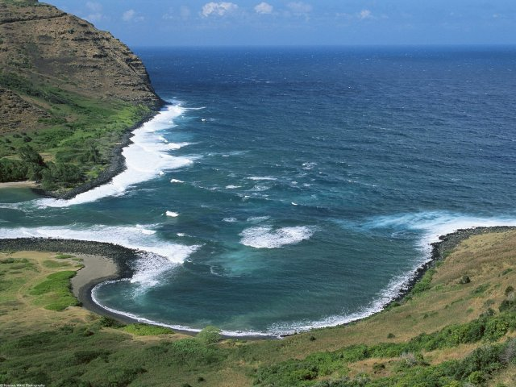
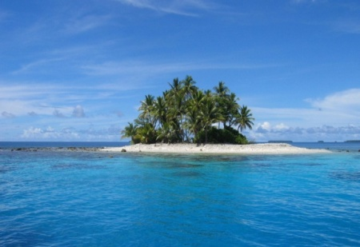

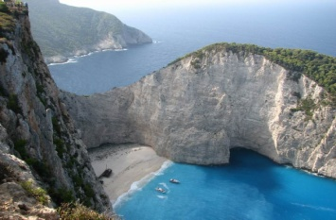
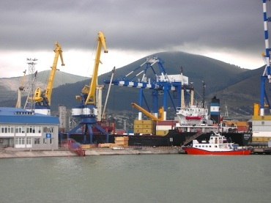
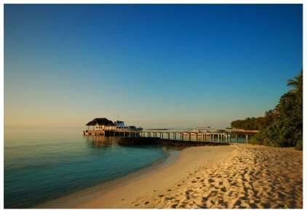
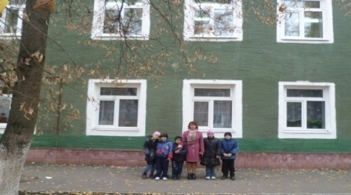
Море математических знаний
Остров сокровищ
Бухта
«Копилка знаний»
Порт «Вопрос-ответ»
Пристань «Проверь себя»
Школа-интернат

Slide 5
ПЛАН РАБОТЫ
Подготовка к составлению таблицы умножения
(проверить необходимые знания)
Составление таблицы умножения на 3
(высказывать свое мнение, принимать решение, находить удобный способ)
Применение на практике
(учиться применять и использовать составленную таблицу умножения)
Запомнить таблицу умножения на 3

Slide 6
ПРАВИЛА:
Быть очень внимательным, находчивым и сообразительным
Правильно выполнять задания
Не допускать ошибок
Помогать и уважать друг друга

Slide 7
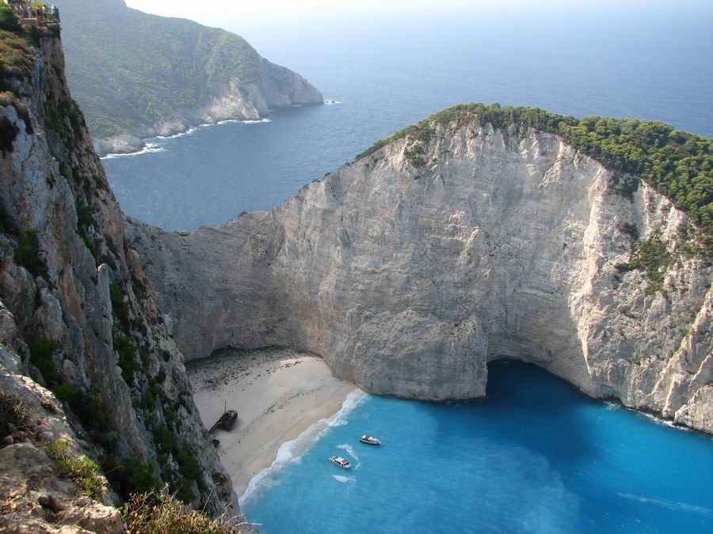
Бухта «Копилка знаний»

Slide 8
Продолжить ряд чисел:
16 18 20
. . .
10 12 14

Slide 9
Решить цепочки примеров:
+
:
+
2 х 3
4
2
9
?
14

Slide 10
+
-
:
2 х 7
6
10
2
?
5

Slide 11
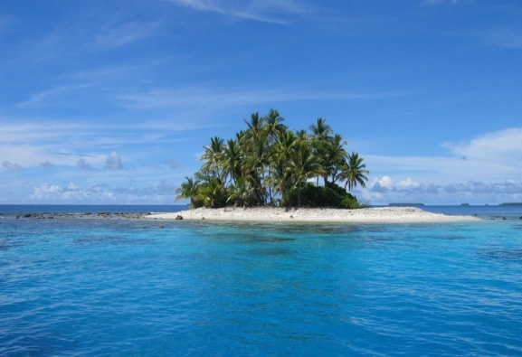
Остров сокровищ

Slide 12
3 х 1 =
3
3 х 2 =
6
3 х 3 =
9
3 х 4 =
12
3 х 5 =
15
3 х 7 =
3 х 6 =
18
3 х 8 =
3 х 9 =
3 х 10 =
27
30
24
21

Slide 13
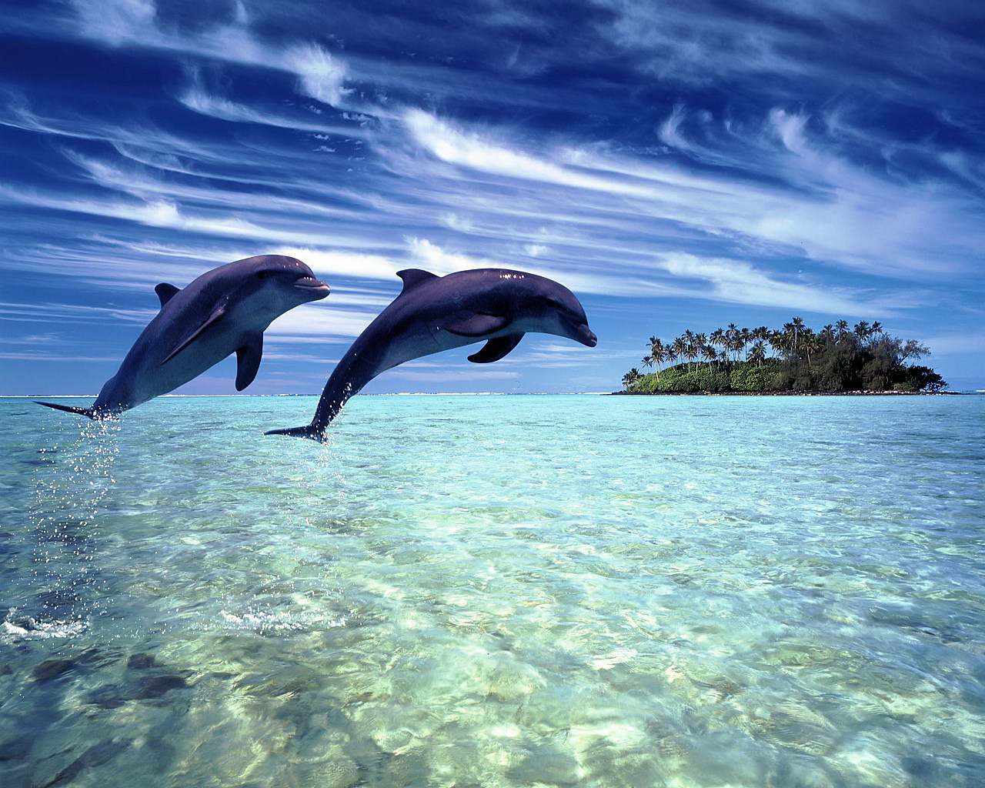


Slide 14
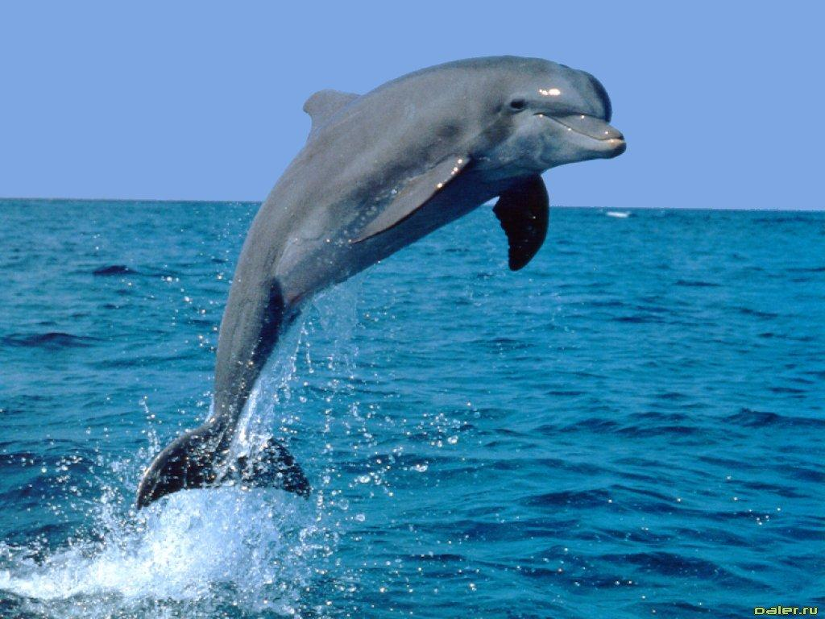

Slide 15
Порт «Вопрос-ответ»

Slide 16

Пристань «Проверь себя»

Slide 17
3 х 1 =
3 х 2 =
3 х 3 =
3 х 4 =
3 х 5 =
3 х 6 =
3 х 7 =
3 х 8 =
3 х 9 =
30
3
3 х 10 =
21
12
15
27
24
6
9
18

Slide 18
Море математических знаний
Остров сокровищ
Бухта
«Копилка знаний»
Порт «Вопрос-ответ»
Пристань «Проверь себя»
Школа-интернат

Slide 19
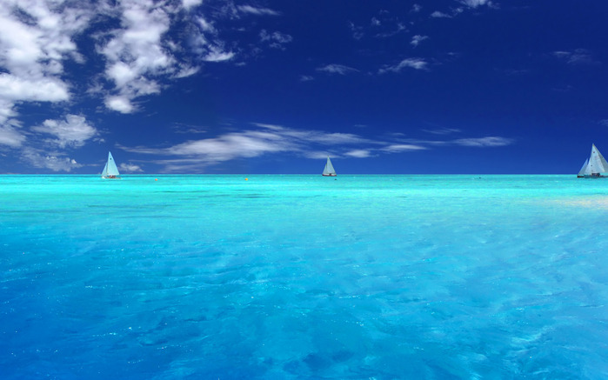
МОЛОДЦЫ!

